Slide 1

PLANO DE AÇÃO E INVESTIMENTOS
PAI
RAC 2022

Slide 2
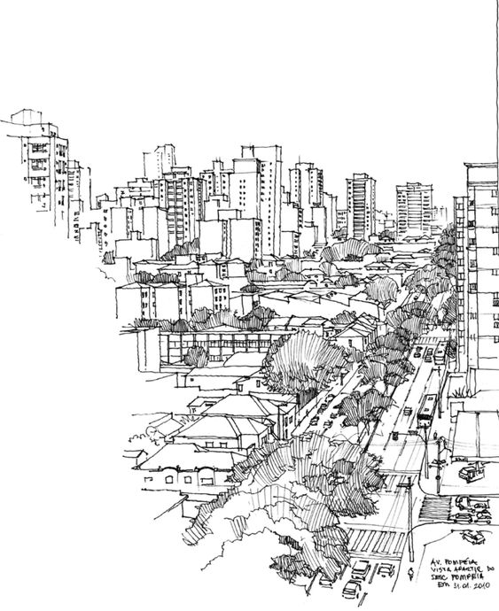
Contextualização
O que é o PAI?
O Plano de Ação e Investimentos é um instrumento urbanístico responsável por definir ações e investimentos prioritários para a implementação das diretrizes de planejamento urbano definidas pelo Plano Diretor Municipal.

Slide 3


Contextualização
Qual sua função?
É responsável por articular o Plano Diretor Municipal ao planejamento orçamentário municipal.
Plano Plurianual (PPA);
Lei de Diretrizes Orçamentárias (LDO);
Lei de Orçamento Anual (LOA).
Nele, estão apresentadas as estimativas de custos para a implantação das ações e projetos prioritários no horizonte de vigência do PDM e a compatibilidade destes custos com a projeção orçamentária e com as verbas que poderão advir de ações políticas.

Slide 4
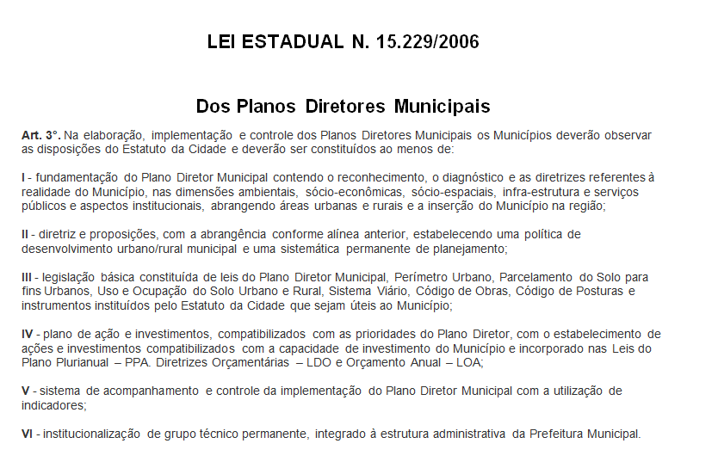
Fundamentação legal
Lei Estadual

Slide 5

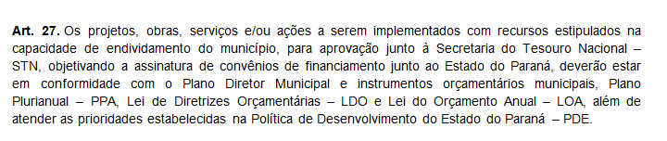
Fundamentação legal
Decreto
Em setembro de 2007, foi instituído o Decreto Estadual nº 1483. Nele, são apresentados os requisitos legais mínimos dos municípios para obtenção de financiamentos de verbas por meio do governo do Estado do Paraná.

Slide 6


Fundamentação legal
Repasses
À época de Revisão do Plano Diretor Municipal de São José dos Pinhais (LC 100/2015), não foi elaborado um PAI. E, como há a previsão deste instrumento na legislação estadual de planos diretores municipais, não foi possível obter financiamentos pelo governo do Paraná após solicitação ao PARANÁ CIDADE.
Assim, o Plano de Ação e Investimentos do Município foi elaborado em 2020, a fim de adequar o PDM à legislação estadual e permitir o repasse de verbas.

Slide 7
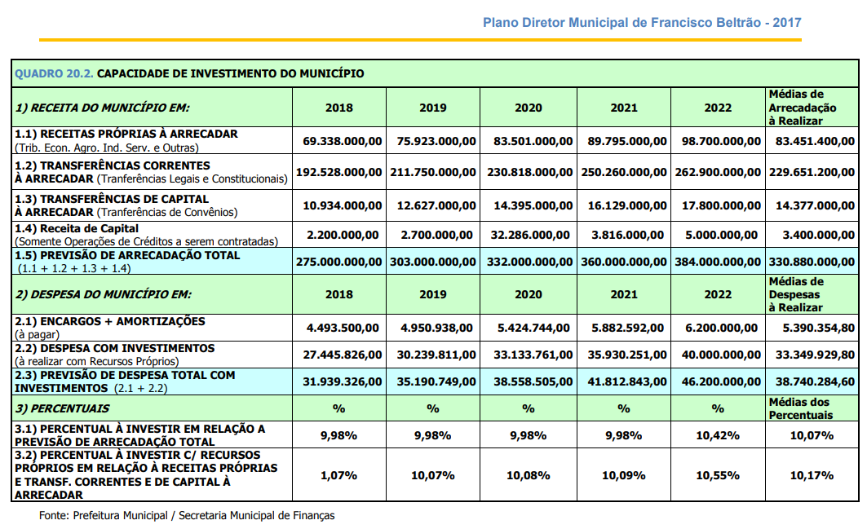
Exemplos
Estimativa capacidade de investimento

Slide 8
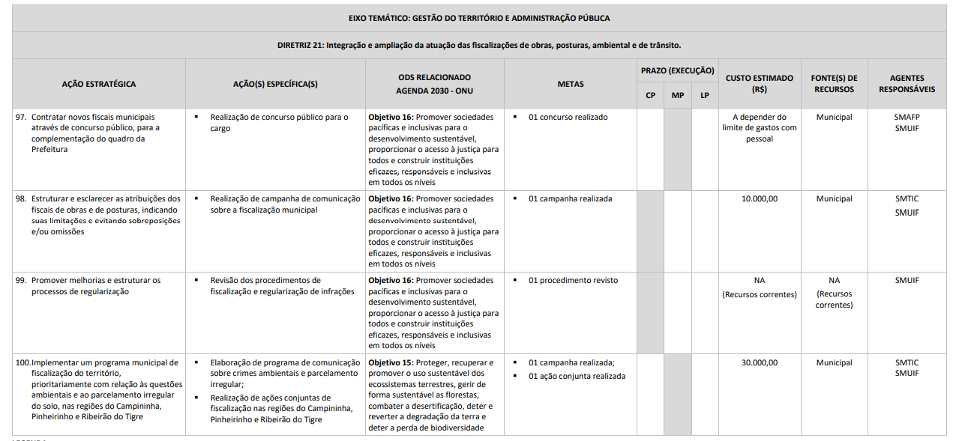
Exemplos
Especificação das diretrizes do PDM
Plano de Ação e Investimentos – Prefeitura Municipal de Quatro Barras - 2019

Slide 9
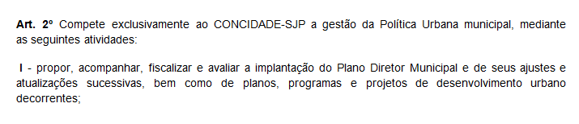
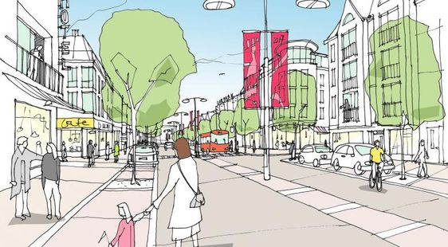
ConCidade
Acompanhamento do PAI
Ainda conforme a Lei Estadual nº 15.229/2016, os municípios devem possuir Conselhos Municipais das Cidades. Segundo a legislação municipal (LC 1.579/2010):

Slide 10

ConCidade
Grupo Técnico
Em 2020, à época de elaboração do PAI, o Decreto Municipal nº 3.895 instituiu a criação do Grupo Técnico Permanente de Avaliação e Monitoramento da Implementação do Plano Diretor Municipal. Ele é responsável, dentre outras atribuições, por assessorar as atividades de desenvolvimento, implementação e acompanhamento das políticas, planos, projetos e obras do município – de modo a dar subsídio e prestar apoio técnico ao CONCIDADE .

Slide 11
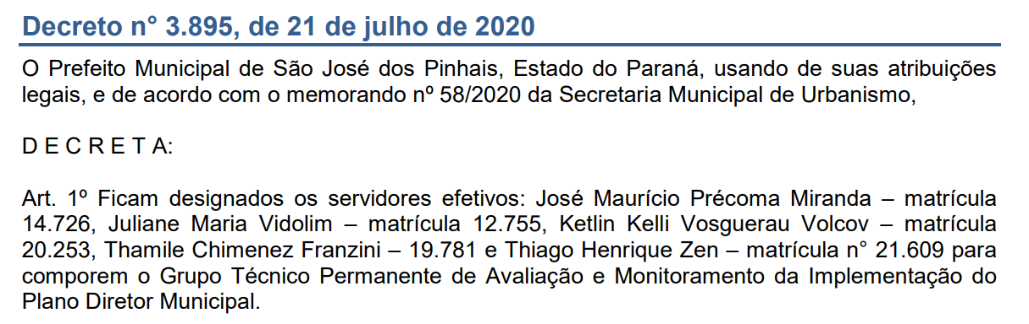
ConCidade
Grupo Técnico
O Grupo Técnico é atualmente composto por:

Slide 12

ConCidade
Monitoramento do PAI
Dessa maneira, a fim de coordenar as atividades e a dotação orçamentária previstas no PAI, é atribuição do CONCIDADE acompanhar o desenvolvimento das ações específicas descritas no Plano. Assim, a formulação de um Relatório Anual de Acompanhamento permite monitorar o andamento das atividades de consolidação das estratégias de planejamento urbano previstas pelo Plano Diretor Municipal. Ele permite, inclusive, apontar a necessidade de revisão das diretrizes e ações específicas.

Slide 13
PAI - SJP
Eixos temáticos
A fim de organizar as diretrizes previstas pelo Plano Diretor Municipal, o PAI é dividido em eixos temáticos, conforme afinidade entre si. São eles:
Da Política de Desenvolvimento Urbano e Territorial
  1.1 Da Integração Metropolitana
  1.2 Do Desenvolvimento Territorial e Ambiental
  1.3 Da Mobilidade Urbana e Transporte
  1.4 Dos Equipamentos e Área Verdes Públicas
  1.5 Da Habitação
  1.6 Da Dinâmica Econômica e Turismo
  1.7 Da Preservação do Patrimônio Cultural, Histórico e Paisagístico

Slide 14
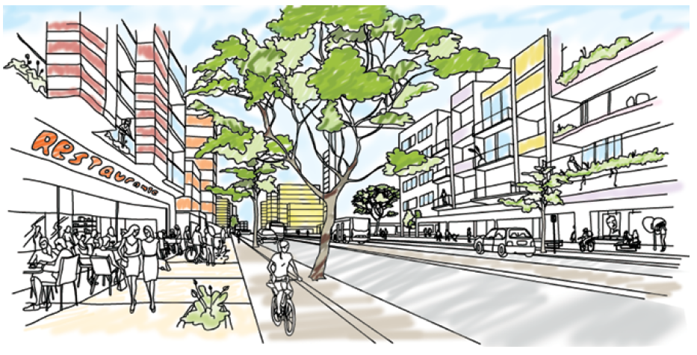
PAI - SJP
Eixos temáticos
Dos Instrumentos da Política Urbana
3. Do Planejamento e Gestão Territorial

Slide 15

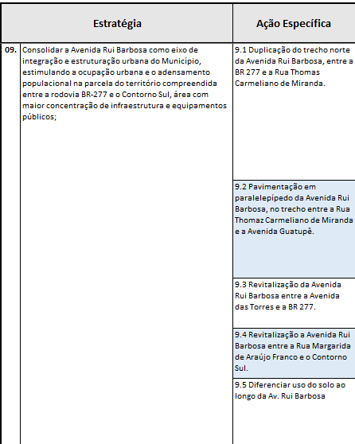
PAI - SJP
Aplicação do PAI
A fim de especificar os meios de aplicação das estratégias, cada uma foi ramificada em ações específicas. Estas foram elaboradas conforme informações fornecidas pelas Secretarias Municipais (em julho de 2020), cada qual de acordo com seu eixo temático, e outros indicadores, como leis/resoluções, reuniões/eventos, número de vistorias e relatórios, entre outros.

Slide 16
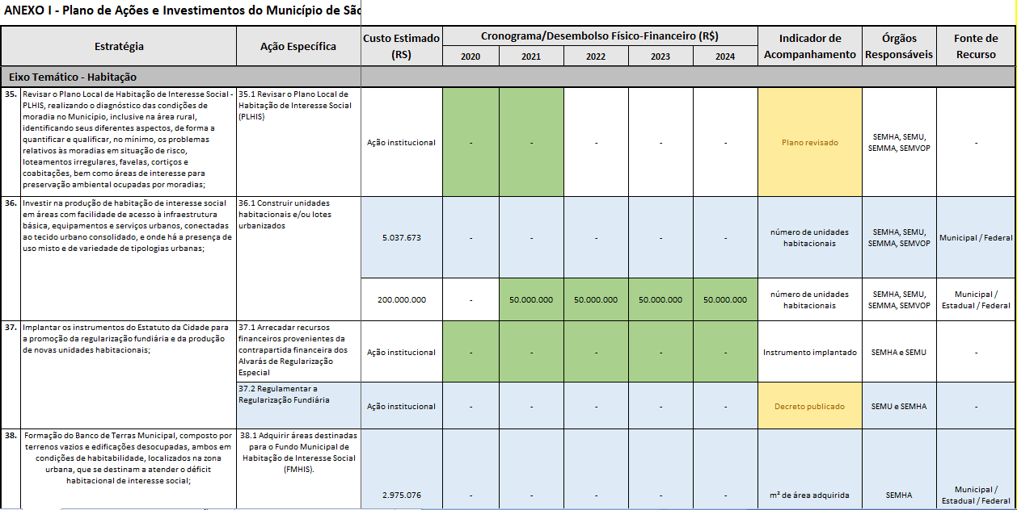
PAI - SJP
Estruturação
Estimativa financeira e determinação dos responsáveis pelo desenvolvimento das estratégias previstos pelo PAI do Município.

Slide 17
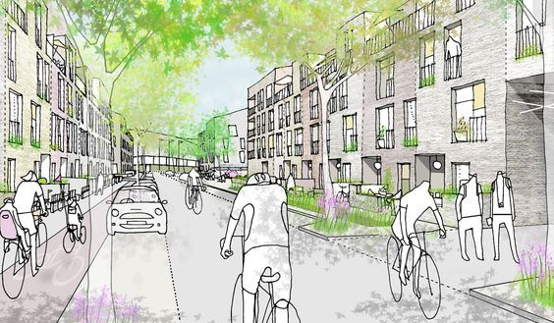
RAC - 2022
Devolutiva das secretarias
Esforço no vínculo direto ao Orçamento do Município de São José dos Pinhais

Slide 18
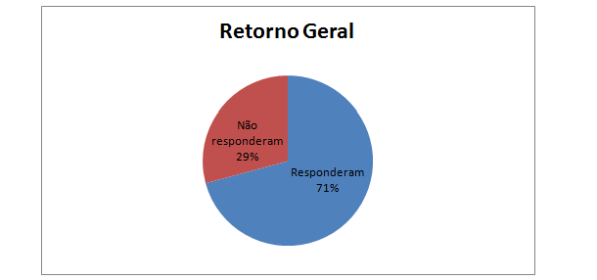
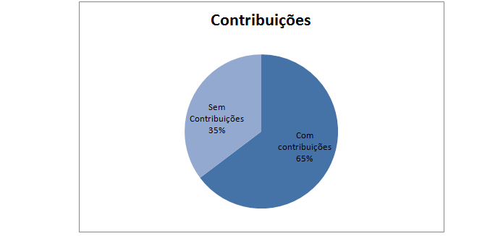
RAC - 2022

Slide 19
RAC - 2022

Slide 20
RAC - 2022

Slide 21
RAC - 2022

Slide 22
RAC - 2022

Slide 23
RAC - 2022

Slide 24
RAC - 2022

Slide 25
RAC - 2022

Slide 26
RAC - 2022

Slide 27
RAC - 2022

Slide 28
RAC - 2022

Slide 29
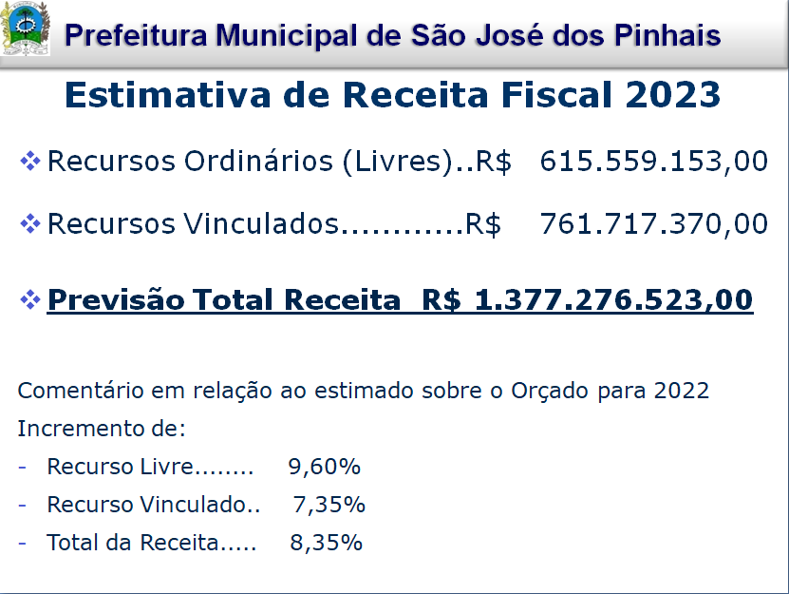
Orçamento PMSJP
Fonte: Proposta da Lei Orçamentária Anual (LOA) 2023 - SEMPLADE

Slide 30
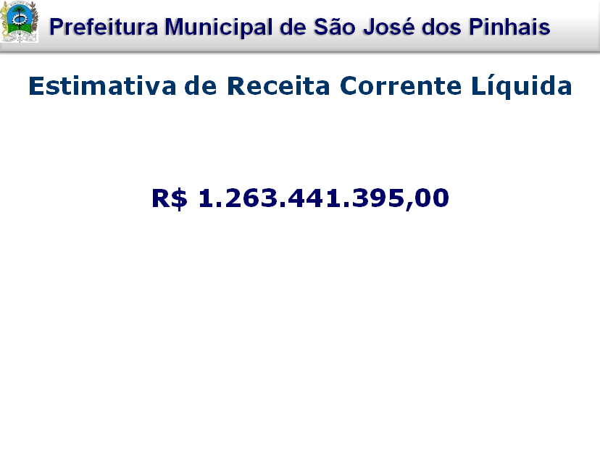
Orçamento PMSJP
Fonte: Proposta da Lei Orçamentária Anual (LOA) 2023 - SEMPLADE

Slide 31
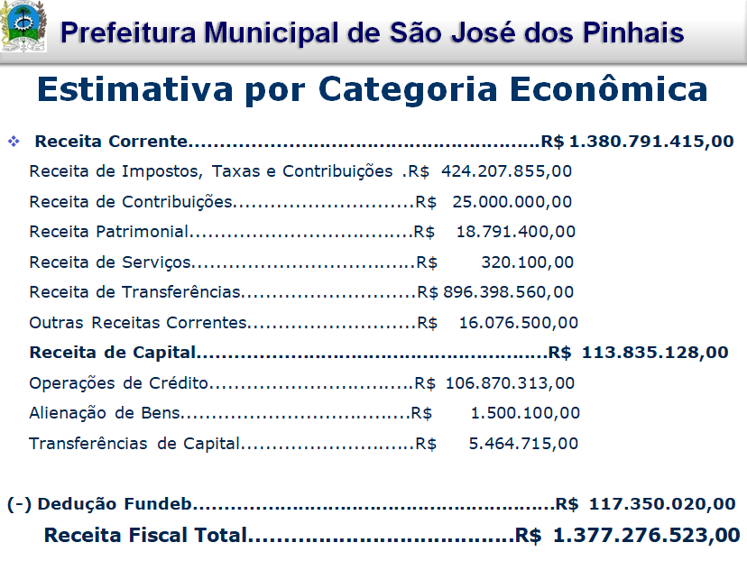
Orçamento PMSJP
Fonte: Proposta da Lei Orçamentária Anual (LOA) 2023 - SEMPLADE

Slide 32
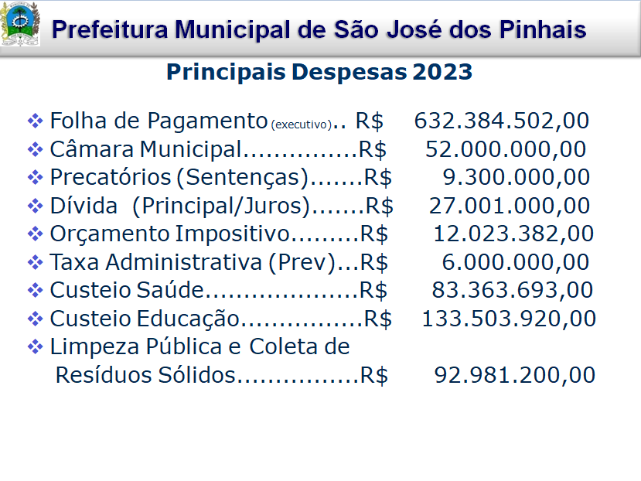
Orçamento PMSJP
Fonte: Proposta da Lei Orçamentária Anual (LOA) 2023 - SEMPLADE

Slide 33
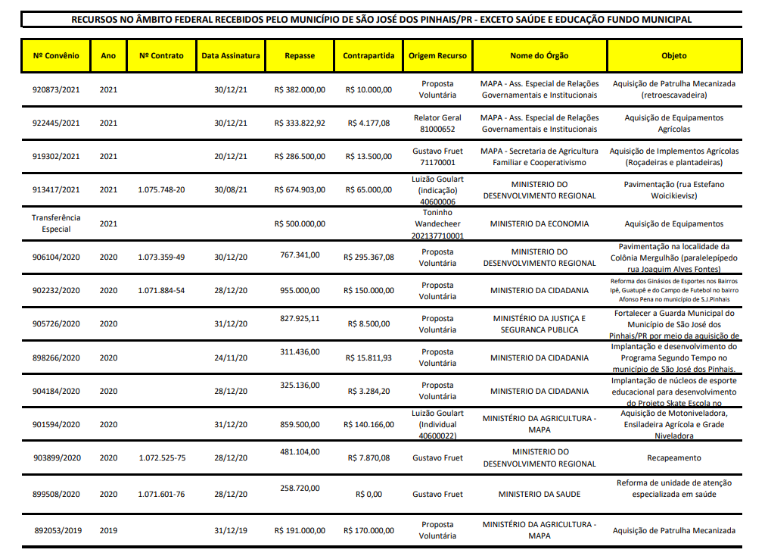
Orçamento PMSJP
Fonte: SEMPLADE

Slide 34
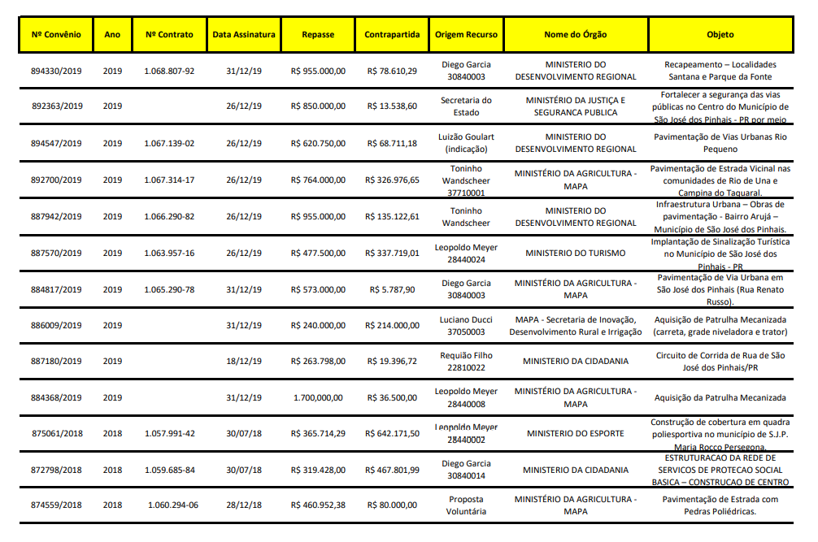
Orçamento PMSJP
Fonte: SEMPLADE

Slide 35
PLANO DE AÇÃO E INVESTIMENTOS
MUITO OBRIGADA!

